Slide 1
الهمزة في أول الكلمة وآخرها
المحاضرة الأولى

Slide 2
الهمزة في أول الكلمة
همزة الوصل
همزة يتوصل بها إلى نطق الساكن و ينطق بها في أول الكلمة ولاترسم على الألف ، وتسقط كتابة ولفظاً إذا جاءت في وسط الكلام.
همزة القطع
هي الهمزة التي تثبت لفظاً وخطاً ، ابتداءً ووصلاً .

Slide 3
همزة الوصل
ا
الهمزة في أول الكلمة
ماضي الخماسي والسداسي وأمرهما ومصدرهما
أمر الثلاثي
أل التعريف
الأسماء المسموعة
همزة القطع
أ
ماضي الرباعي وأمره ومصدره
ماضي الثلاثي
ومصدره
بقية الحروف
بقية الأسماء عربية وأعجمية
همزة المضارعة في الفعل المضارع

Slide 4
الهمزة المتطرفة
على واو
ما قبلها مضموم
على نبرة
ما قبلها مكسور
مفردة
ما قبلها ساكن
على ألف
ما قبلها مفتوح

Slide 5
الهمزة في وسط الكلمة
المحاضرة الثانية

Slide 6
قاعدة أقوى الحركات
الكسرة أقوى الحركات وتليها الضمة ثم الفتحة.
تكتب الهمزة على حرف يناسب حركتها أو حركة الحرف الذي يسبقها بناءً على قوة الحركة .
أفئدة – دائماً – مسؤول – فؤاد – امرأة – يسأل .

Slide 7
حالات لها قواعد خاصة
الهمزة المتحركة بالضم أو الفتح بعد ياء ساكنة
الهمزة المفتوحة بعد ألف
الهمزة المفتوحة وقبلها ساكن لا يوصل بما بعده ولحقته ألف المثنى
الهمزة المضمومة أو المفتوحة بعد واو ساكنة
مفردة . مثالها : بقي لي جزءان وأختم القرآن.
مفردة . مثالها : ليس البخل من المروءة ، المصلون كان وضوءهم حسنا.
على نبرة . مثالها : هذه مشيئة الله . هذا شيئك.
مفردة . مثالها : تفاءل بالخير تجده.

Slide 8
الهمزة المتوسطة
على نبرة
مكسورة مهما كانت حركة الحرف الذي قبلها
على واو
على ألف
على السطر
ماقبلها مكسور مهما كانت حركة الهمزة
ماقبلها ياء ساكنة مهما كانت حركة الهمزة
مضمومة وماقبلها غير مكسور
الحرف السابق لها مضموم والهمزة غير مكسورة
مفتوحة وماقبلها مفتوح
مفتوحة وماقبلها ساكن
ساكنة وماقبلها مفتوح
مفتوحة وسبقتها ألف ساكنة
مفتوحة أو مضمومة وسبقتها واو ساكنة
فائز
ملائم
بائس
متشائم
ذئب
رئة
بئس
مئة
جريئة
بيئة
مضيئات
هيئات
لؤم
مسؤول
مشؤوم
دؤوب
لؤي
مؤلف
مؤنس
مؤمن
سأل
دأب
متأثر
متأقلم
مسألة
مرأة
منأى
جرأة
رأس
رأي
يأثم
ثأر
قراءة
عباءة
بناءان
تراءى
مروءة
نبوءة
ضوءه
توءم

Slide 9
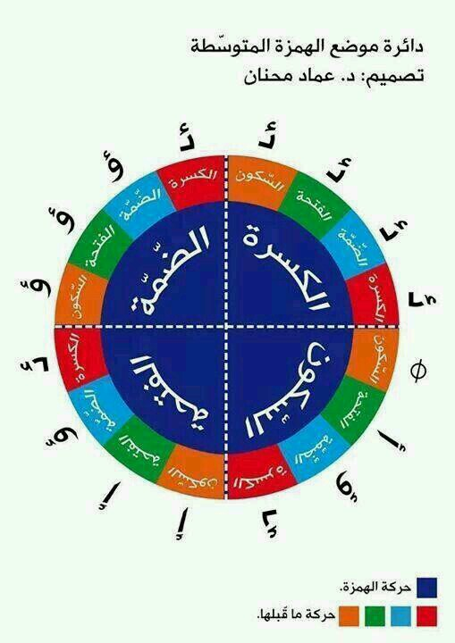

Slide 10
الحذف والزيادة في الحروف
المحاضرة الثالثة

Slide 11
تثبت
همزة ابن و ابنة
لم يسبقها علم
في أول السطر
بعد أكثر من علم
بين اسمين ليسا علمين
تحذف
بين علمين الثاني أب مباشر للأول
بعد همزة الاستفهام
بعد ياء النداء
أبن المدرس حضر؟
عمر بن عبدالعزيز
يا بن الإسلام
أحببنا الخليفة عمر
ابن الخطاب
هذه ابنة العم
الكاتب ابن الكاتب
محمد وصالح ابنا علي

Slide 12
همزة اسم
تحذف
بعد همزة الاستفهام
إذا جرت بالباء ووقع بعدها لفظ الجلالة
بسم الله
أسمك محمد ؟

Slide 13
همزة الوصل
تحذف
في أول الكلمة إذا سبقت باستفهام
من أل المتصلة بكلمة مسبوقة بلام
للمرأة حقوق
أجتمعت مع مديرك؟

Slide 14
الألف
تحذف
من الكلمات : إله ، الإله ، الله ، اللهم ،الرحمن ، طه ...
لكن ، هذه ، ذلك ، هذا ، هؤلاء ..

Slide 15
في آخر الكلمة المنونة تنوين نصب إلا في أربع حالات :
في آخر الأفعال المنتهية بواو الجماعة
”الألف الفارقة“
لا تكتب الألف الفارقة بعد :
1/ المختوم بالتاء المربوطة :
رأيت حديقةً غناء
3/ المختوم بهمزة قبلها ألف :
مرني مساءً
4/ المختوم بهمزة متطرفة على الألف :
ارتكبت خطأً فادحاً
1/ الواو الأصلية في الفعل :
يشكو ، نرجو
2/ واو الإعراب في جمع المذكر السالم:
مسلمو العالم
2/ المختوم بألف مقصورة :
رأيت فتىً
الألف تزاد

Slide 16
تنوين النصب للكلمة التي آخرها همزة متطرفة على السطر قبلها ساكن
الساكن يوصل بما بعده :
توضع الهمزة على نبرة وتزاد ألف التنوين
دفء > دفئًا
الساكن لا يوصل بما بعده :
تبقى الهمزة على السطر وتزاد ألف التنوين
جزء > جزءًا

Slide 17
الواو
تسقط
تزاد
في كلمة عمرو للتفريق بينها وبين عمر الممنوعة من الصرف
في كلمة عمرو إذا نونت تنوين نصب

Slide 18
رسم الألف في آخر الكلمة
المحاضرة الرابعة

Slide 19
رسم الألف المتطرفة في آخر الأسماء والأفعال
ألف مقصورة
اسم / فعل ثلاثي أصل ألفه ياء
اسم / فعل أكثر من ثلاثي ليس قبل ألفه ياء
ألف طويلة
اسم / فعل ثلاثي أصل ألفه واو
اسم /فعل أكثر من ثلاثي قبل ألفه ياء

Slide 20
رسم الألف المتطرفة في آخر الأسماء والأفعال
ألف مقصورة
فتى
سعى
صغرى
انتهى
ألف طويلة
ذرا
دعا
خبايا
أحيا

Slide 21
رسم الألف المتطرفة في آخر الحروف والأسماء المبنية
الأسماء المبنية
طويلة إلا في ثلاثة :
أنى ، متى ، لدى
الحروف
طويلة إلا في أربعة :
إلى ، على ، حتى ، بلى

Slide 22
رسم الألف المتطرفة في آخر الأسماء الأعجمية
ترسم الألف طويلة في الأسماء الأعجمية ثلاثية أو غير ثلاثية ويستثنى منها الأسماء الأعجمية المعربة وهي : عيسى ، موسى ، كسرى ، بخارى ، متى .

